Slide 1

Die Intervalle (v)
Les intervalles (v)
The Intervals (v)

Slide 2

Durch den ♯ und den ♭ können wir die Intervalle verändern
Avec les ♯ et les ♭ on peut changer les intervalles
We can change Intervals with using ♯ and ♭

Slide 4
SEXTEN und SEPTIMEN
Mit zwei natürlichen Halbtöne drin = klein
.
Mit einem natürlichen Halbton drin = groß.
SIXTES et SEPTIÈMES
Avec deux demi-tons à l‘intérieur = mineure
.
Avec un demi-ton à l‘intérieur = majeure
SIXTHS and SEVENTHS
With two half-steps inside = minor
.
With one half-step inside = major

Slide 5
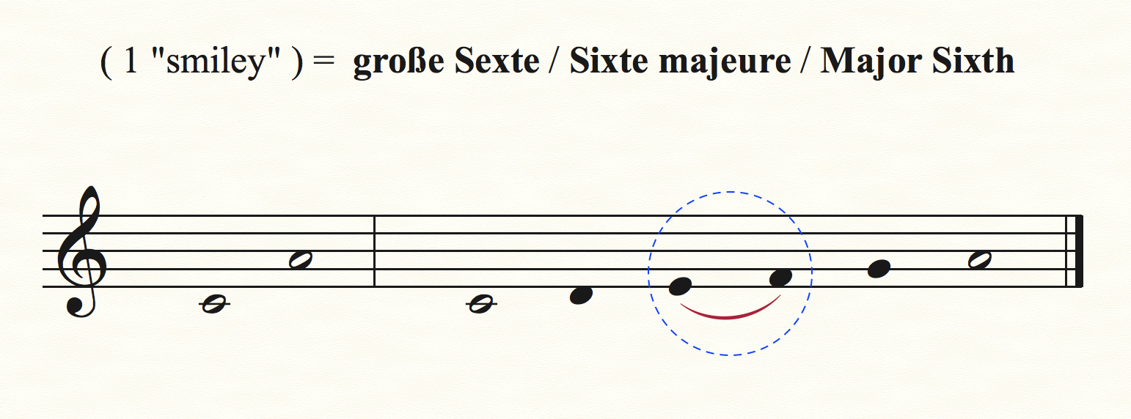
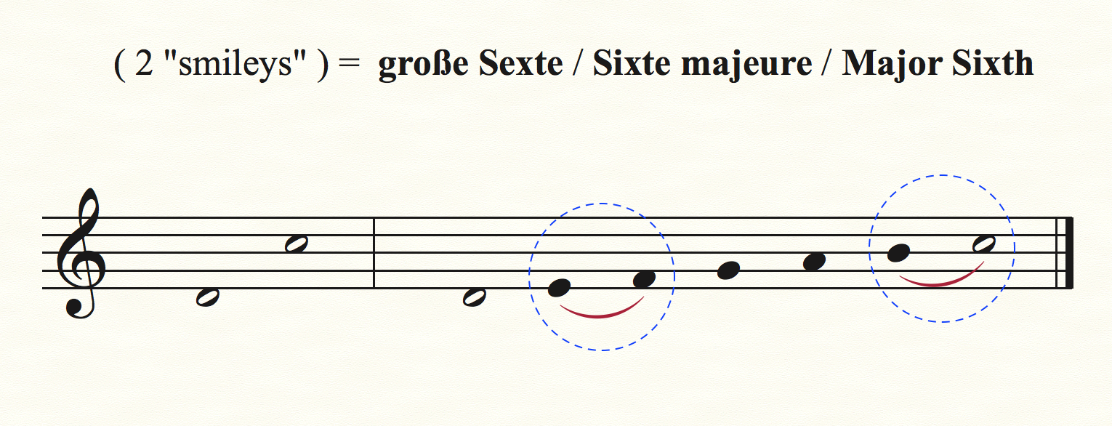

Slide 6
Intervalle Regeln
Règles des intervalles
Intervals Rules
        E.- Die Sexten (6) und Septimen (7)
        Les sixtes (6) et les septièmes (7)
Sixths (6) and Sevenths (7)
= kleine Sixte/Septime
= Sixte/Septième mineure
= Minor Sixth/Seventh
= kleine Sixte/Septime
= Sixte/Septième mineure
= Minor Sixth/Seventh
2 Smileys
1 Smiley

Slide 7

Super ! Bravo ! Great !
Diese ist die letzte Intervalle Regel zu lernen (E) !
C’est la dernière règle des intervalles à apprendre (E) !
It’s the last Interval rule to learn (E) !
Viel Glück ! Bonne chance ! Good luck !

